Slide 1
Thứ tư ngày 10 tháng 11 năm 2021
Tiếng Việt
Ôn tập giữa kì 1 (tiết 3)
Thứ sáu ngày 12 tháng 11 năm 2021
Tiếng Việt
Ôn tập giữa kì 1 (tiết 4)
Thứ bảy ngày 13 tháng 11 năm 2021
Tiếng Việt
Ôn tập giữa kì 1 (tiết 5, 6)

Slide 2

CHÀO MỪNG CÁC CON ĐẾN VỚI TIẾT
TẬP ĐỌC

Slide 3
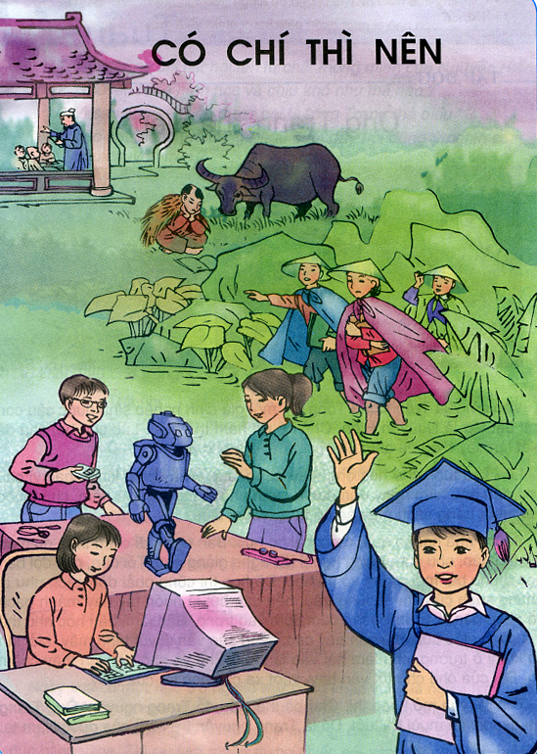
Tranh minh hoạ chủ điểm vẽ những gì?

Slide 4
Tranh minh hoạ chủ điểm vẽ:
Một chú bé chăn trâu đứng ngoài lớp nghe thầy giảng bài.
Những em bé đội mưa gió đi học.
Những em bé chăm chỉ, miệt mài học tập, nghiên cứu.
Tên chủ điểm nói lên những con người có nghị lực, ý chí sẽ đạt được thành công.
Chủ điểm “Có chí thì nên” sẽ giới thiệu với các em những con người có nghị lực vươn lên trong cuộc sống.

Slide 5
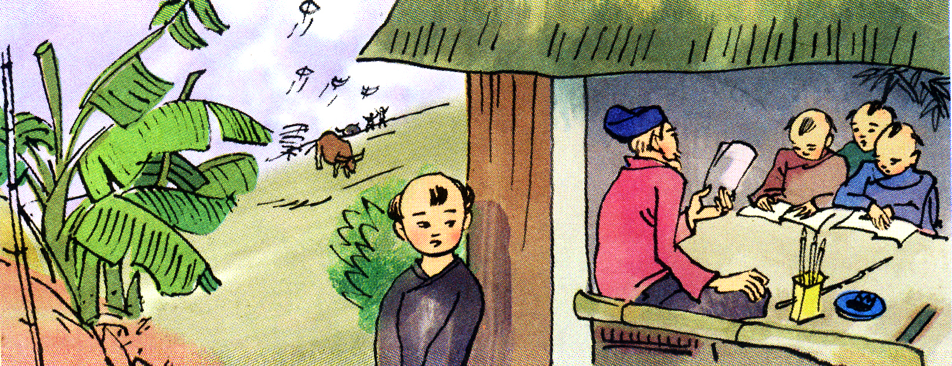
Bức tranh vẽ gì?
Thứ hai ngày 15 tháng 11 năm 2021
Tập đọc
Ông Trạng thả diều
Theo Trinh Đường

Slide 6
YÊU CẦU CẦN ĐẠT
Đọc đúng các tiếng, từ khó
Hiểu các từ khó và nội dung bài tập đọc.
Đọc trôi chảy toàn bài, ngắt nghỉ chính xác, thể hiện được giọng đọc diễn cảm.
Giúp HS có ý chí, động lực phấn đấu để đạt được thành công.

Slide 7
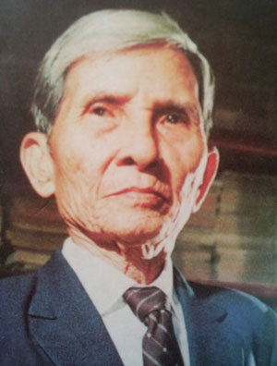
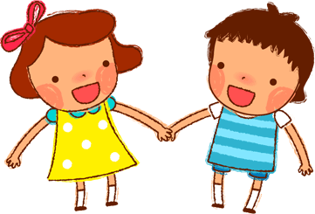
Trinh Đường tên thật là Trương Đình. Ông sinh trong một gia đình nho học ở làng Phú Xuân, xã Đại Thắng, huyện Đại Lộc, tỉnh Quảng Nam. Ông là nhà thơ nổi tiếng, được tặng Giải thưởng Nhà nước về văn học nghệ thuật năm 2012.
Ông có một số các bút danh khác là: Phú Xuân, La Vân, Duy Mỹ.
Trinh Đường (1917 – 2001)

Slide 8
Ông Trạng Thả Diều
Theo Trinh Đường
Ông Trạng thả diều - Là câu chuyện về chú bé thần đồng Nguyễn Hiền thích chơi diều mà ham học, đã đỗ Trạng nguyên khi mới 13 tuổi, là vị Trạng nguyên trẻ nhất của nước ta.

Slide 9
ÔNG TRẠNG THẢ DIỀU
Bài được chia làm mấy đoạn?
Theo Trinh Đường
Vào đời vua Trần Thái Tông, có một gia đình nghèo sinh được cậu con trai đặt tên là Nguyễn Hiền. Chú bé rất ham thả diều. Lúc còn bé, chú đã biết làm lấy diều để chơi.
Lên sáu tuổi, chú học ông thầy trong làng. Thầy phải kinh ngạc vì chú học đến đâu hiểu ngay đến đó và có trí nhớ lạ thường. Có hôm, chú thuộc hai mươi trang sách mà vẫn có thì giờ chơi diều. Sau vì nhà nghèo quá, chú phải bỏ học. Ban ngày, đi chăn trâu, dù mưa gió thế nào, chú cũng đứng ngoài lớp nghe giảng nhờ. Tối đến, chú đợi bạn học thuộc bài mới mượn vở về học. Đã học thì cũng phải đèn sách như ai nhưng sách của chú là lưng trâu, nền cát, bút là ngón tay hay mảnh gạch vỡ; còn đèn là vỏ trứng thả đom đóm vào trong. Bận làm, bận học như thế mà cánh diều của chú vẫn bay cao, tiếng sáo vẫn vi vút tầng mây. Mỗi lần có kì thi ở trường, chú làm bài vào lá chuối khô và nhờ bạn xin thầy chấm hộ. Bài của chú chữ tốt văn hay, vượt xa các học trò của thầy. Thế rồi vua mở khoa thi. Chú bé thả diều đỗ Trạng nguyên. Ông Trạng khi ấy mới có mười ba tuổi. Đó là Trạng nguyên trẻ nhất của nước Nam ta.
1
2
3
4

Slide 10
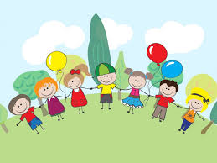
LUYỆN ĐỌC

Slide 11
ÔNG TRẠNG THẢ DIỀU
Theo Trinh Đường
Vào đời vua Trần Thái Tông, có một gia đình nghèo sinh được cậu con trai đặt tên là Nguyễn Hiền. Chú bé rất ham thả diều. Lúc còn bé, chú đã biết làm lấy diều để chơi.
Lên sáu tuổi, chú học ông thầy trong làng. Thầy phải kinh ngạc vì chú học đến đâu hiểu ngay đến đó và có trí nhớ lạ thường. Có hôm, chú thuộc hai mươi trang sách mà vẫn có thì giờ chơi diều. Sau vì nhà nghèo quá, chú phải bỏ học. Ban ngày, đi chăn trâu, dù mưa gió thế nào, chú cũng đứng ngoài lớp nghe giảng nhờ. Tối đến, chú đợi bạn học thuộc bài mới mượn vở về học. Đã học thì cũng phải đèn sách như ai nhưng /sách của chú là lưng trâu, nền cát, bút là ngón tay hay mảnh gạch vỡ; còn đèn / là vỏ trứng thả đom đóm vào trong. Bận làm, bận học như thế mà cánh diều của chú vẫn bay cao, tiếng sáo vẫn vi vút tầng mây. Mỗi lần có kì thi ở trường, chú làm bài vào lá chuối khô và nhờ bạn xin thầy chấm hộ. Bài của chú chữ tốt văn hay, vượt xa các học trò của thầy. Thế rồi vua mở khoa thi. Chú bé thả diều đỗ Trạng nguyên. Ông Trạng khi ấy mới có mười ba tuổi. Đó là Trạng nguyên trẻ nhất của nước Nam ta.
1
2
3
4

Slide 12
ÔNG TRẠNG THẢ DIỀU
Người đỗ đầu trong kì thi cao nhất thời xưa được gọi là gì?
Trạng,
Trạng nguyên
Theo Trinh Đường
Vào đời vua Trần Thái Tông, có một gia đình nghèo sinh được cậu con trai đặt tên là Nguyễn Hiền. Chú bé rất ham thả diều. Lúc còn bé, chú đã biết làm lấy diều để chơi.
Lên sáu tuổi, chú học ông thầy trong làng. Thầy phải kinh ngạc vì chú học đến đâu hiểu ngay đến đó và có trí nhớ lạ thường. Có hôm, chú thuộc hai mươi trang sách mà vẫn có thì giờ chơi diều. Sau vì nhà nghèo quá, chú phải bỏ học. Ban ngày, đi chăn trâu, dù mưa gió thế nào, chú cũng đứng ngoài lớp nghe giảng nhờ. Tối đến, chú đợi bạn học thuộc bài mới mượn vở về học. Đã học thì cũng phải đèn sách như ai nhưng sách của chú là lưng trâu, nền cát, bút là ngón tay hay mảnh gạch vỡ; còn đèn là vỏ trứng thả đom đóm vào trong. Bận làm, bận học như thế mà cánh diều của chú vẫn bay cao, tiếng sáo vẫn vi vút tầng mây. Mỗi lần có kì thi ở trường, chú làm bài vào lá chuối khô và nhờ bạn xin thầy chấm hộ. Bài của chú chữ tốt văn hay, vượt xa các học trò của thầy. Thế rồi vua mở khoa thi. Chú bé thả diều đỗ Trạng nguyên. Ông Trạng khi ấy mới có mười ba tuổi. Đó là Trạng nguyên trẻ nhất của nước Nam ta.

Slide 13

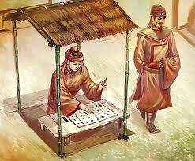
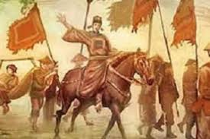
Triều đình tổ chức
kỳ thi để tìm người tài.
Người đỗ đầu
kỳ thi gọi là
Trạng nguyên.

Slide 14
YÊU CẦU CẦN ĐẠT
Đọc đúng các tiếng, từ khó
Hiểu các từ khó và nội dung bài tập đọc.
Đọc trôi chảy toàn bài, ngắt nghỉ chính xác, thể hiện được giọng đọc diễn cảm.
Giúp HS có ý chí, động lực phấn đấu để đạt được thành công.

Slide 15
TÌM HIỂU BÀI

Slide 16
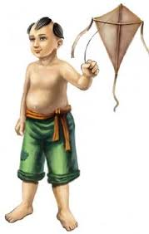
Đọc thầm đoạn 1, đoạn 2 và trả lời câu hỏi:
Những chi tiết nào nói lên tư chất thông minh của Nguyễn Hiền ?
Nguyễn Hiền đọc đến đâu hiểu ngay đến đó và có trí nhớ lạ thường, cậu có thể thuộc hai mươi trang sách trong ngày mà vẫn có thì giờ chơi diều.
Tư chất thông minh của Nguyễn Hiền khiến thầy cảm thấy như thế nào?
Thầy phải kinh ngạc .
Từ “kinh ngạc” chỉ trạng thái như thế nào?
Kinh ngạc chỉ trạng thái thấy rất lạ trước điều hoàn toàn bất ngờ.

Slide 17
Đoạn 1, 2 nói lên điều gì?
Ý 1: Tư chất thông minh của Nguyễn Hiền.

Slide 18
Đọc đoạn 3 và trả lời câu hỏi:
Nguyễn Hiền ham học và chịu khó như thế nào ?
Mỗi lần có kì thi, Hiền làm bài vào lá chuối khô nhờ bạn xin thầy chấm hộ.
Chú đứng ngoài lớp nghe giảng nhờ.
Nguyễn Hiền
ham học và chịu khó
Sách của Hiền là lưng trâu, nền đất, bút là ngón tay, mảnh gạch vỡ, đèn là vỏ trứng thả đom đóm vào trong.
Tối đến, đợi bạn học thuộc bài rồi mới mượn vở của bạn.

Slide 19
Đoạn 3 nói lên điều gì?
Ý 2: Đức tính ham học và chịu khó của Nguyễn Hiền.

Slide 20
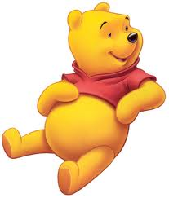
Đọc đoạn 4 và trả lời: Vì sao chú bé Hiền được gọi là “Ông Trạng thả diều”?
Vì cậu đỗ Trạng nguyên năm lên 13 tuổi, lúc ấy cậu vẫn thích chơi diều .

Slide 21
4) Tục ngữ hoặc thành ngữ nào dưới đây nói đúng ý nghĩa của câu chuyện trên:
a. Tuổi trẻ tài cao
b. Có chí thì nên
c. Công thành danh toại
Cả ba câu tục ngữ, thành ngữ trên đều có nét nghĩa đúng với nội dung truyện. Nguyễn Hiền “tuổi trẻ tài cao”, là người “công thành danh toại”, nhưng điều mà câu chuyện muốn khuyên ta là “có chí thì nên”. Câu tục ngữ “có chí thì nên” nói đúng nhất ý nghĩa của truyện.

Slide 22
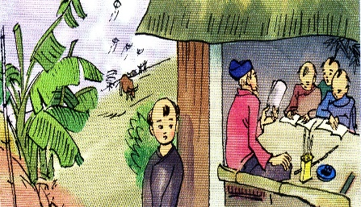
Ý nghĩa của bài là gì?
Ý nghĩa: Ca ngợi Nguyễn Hiền thông minh, có ý chí vượt khó nên đã đỗ Trạng nguyên khi mới 13 tuổi.
Nêu giọng đọc toàn bài.
Toàn bài đọc với giọng kể chuyện: chậm rãi, cảm hứng ca ngợi.

Slide 23
YÊU CẦU CẦN ĐẠT
Đọc đúng các tiếng, từ khó
Hiểu các từ khó và nội dung bài tập đọc.
Đọc trôi chảy toàn bài, ngắt nghỉ chính xác, thể hiện được giọng đọc diễn cảm.
Giúp HS có ý chí, động lực phấn đấu để đạt được thành công.

Slide 24
ĐỌC DIỄN CẢM.

Slide 25

Thầy phải kinh ngạc vì chú học đến đâu hiểu ngay đến đó / và có trí nhớ lạ thường. Có hôm, chú thuộc cả hai mươi trang sách mà vẫn có thời giờ chơi diều.
Sau vì nhà nghèo quá, chú phải bỏ học, ban ngày đi chăn trâu, dù mưa gió thế nào, chú cũng đứng ngoài lớp nghe giảng nhờ. Tối đến, chú đợi bạn học thuộc bài mới mượn vở về học. Đã học thì cũng phải đèn sách như ai / nhưng sách của chú / là lưng trâu, / nền cát, / bút là ngón tay/ hay mảnh gạch vỡ/; còn đèn là / vỏ trứng/ thả đom đóm vào trong.
Vì sao phải nhấn vào các từ được gạch chân?
Vì các từ đó là những từ gợi tả, gợi cảm.

Slide 26
YÊU CẦU CẦN ĐẠT
Đọc đúng các tiếng, từ khó
Hiểu các từ khó và nội dung bài tập đọc.
Đọc trôi chảy toàn bài, ngắt nghỉ chính xác, thể hiện được giọng đọc diễn cảm.
Giúp HS có ý chí, động lực phấn đấu để đạt được thành công.

Slide 27
Vận dụng:
Câu chuyện giúp em hiểu được điều gì?
Làm việc gì cũng phải chăm chỉ, chịu khó mới thành công.
Nguyễn Hiền rất có chí. Ông không được đi học, thiếu cả bút, giấy nhưng nhờ quyết tâm vượt khó đã trở thành Trạng nguyên trẻ nhất nước ta.
Nguyễn Hiền là tấm gương sáng cho chúng em noi theo…

Slide 28
YÊU CẦU CẦN ĐẠT
Đọc đúng các tiếng, từ khó
Hiểu các từ khó và nội dung bài tập đọc.
Đọc trôi chảy toàn bài, ngắt nghỉ chính xác, thể hiện được giọng đọc diễn cảm.
Giúp HS có ý chí, động lực phấn đấu để đạt được thành công.

Slide 29
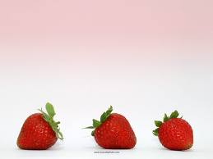
Dặn dò:
Luyện đọc bài: “Ông Trạng thả diều”
Chuẩn bị bài: “Có chí thì nên”

Slide 30

CHÚC CÁC CON CHĂM NGOAN, HỌC GIỎI!

